Slide 1
107年度品德教育分區觀摩研討會
合作助人
新北市立尖山國民中學
學務主任俞大惠
107年04月26日

Slide 2
寬廣校園．遼闊心胸

Slide 3
身
心
平衡
健康好體
友善好品

Slide 4
七年級
資源回收
愛我家園
九年級
海潮笑聲
愛我家園
發票募集
八年級
愛我家園
農園體驗
世代佈老
分站闖關

Slide 5
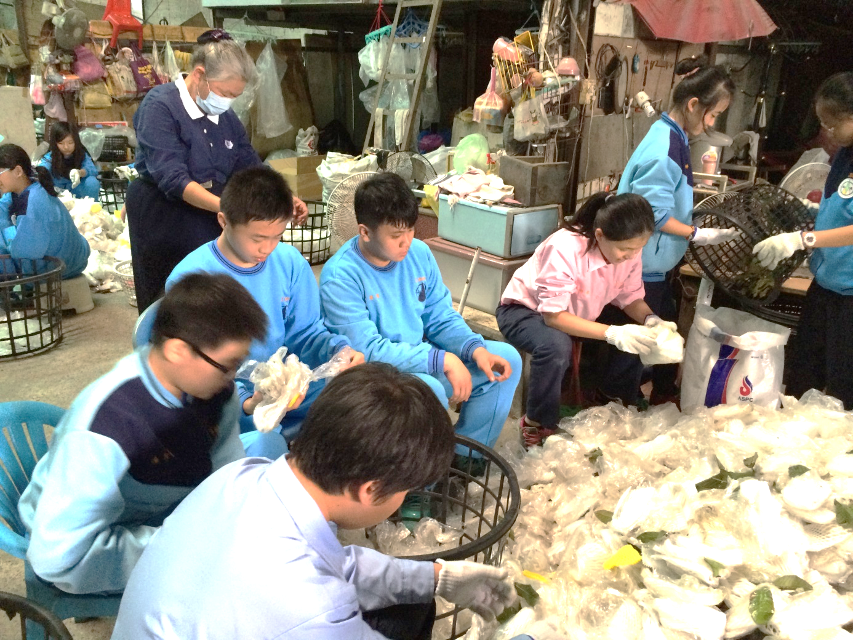
資源回收－地球只有一個

Slide 6
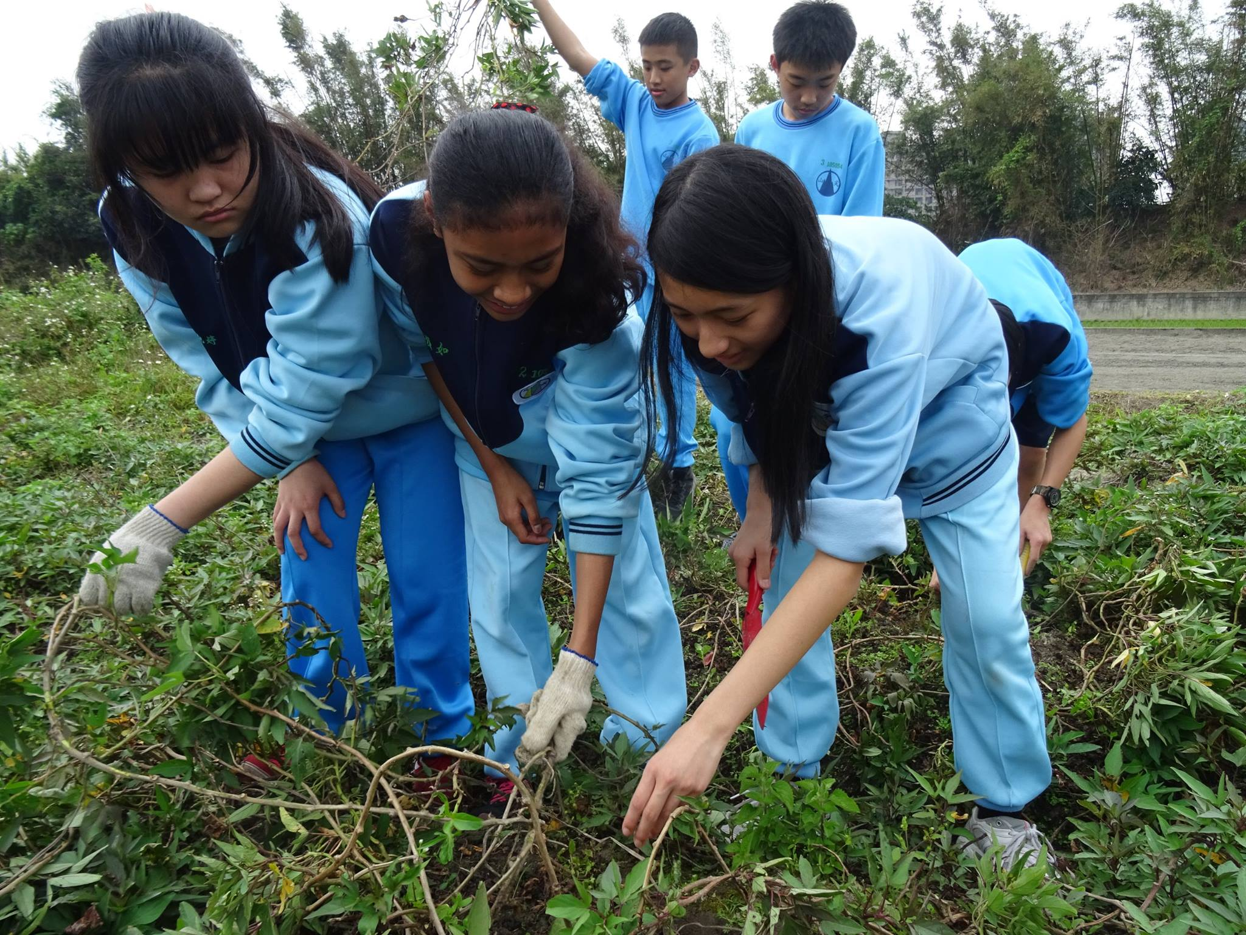
農園體驗－食農及環境教育融入

Slide 7
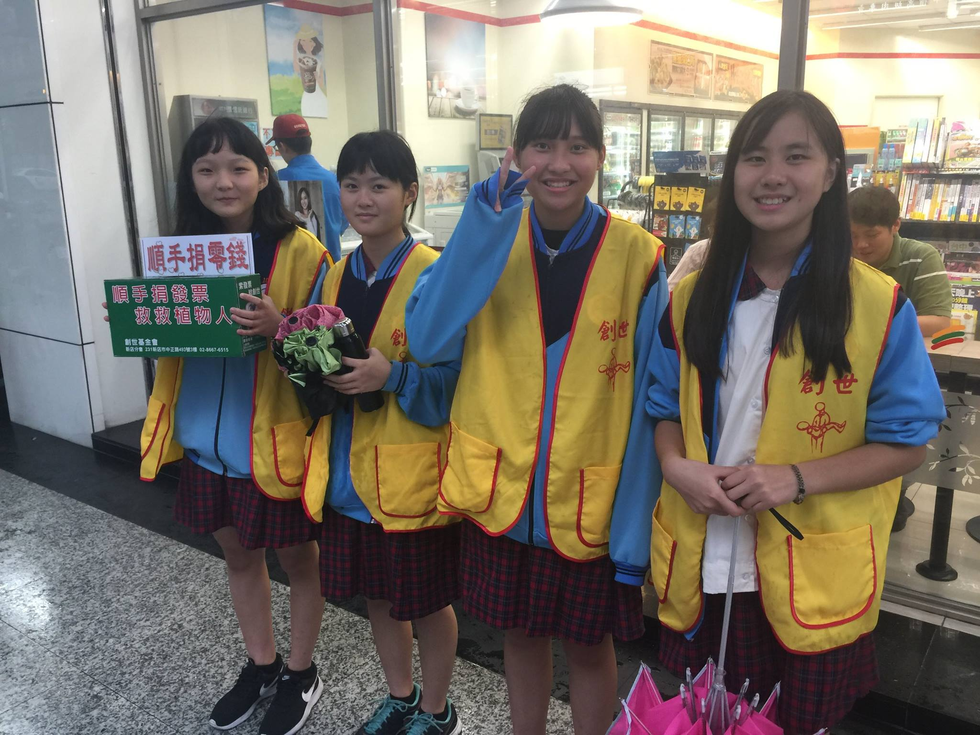
發票募集－創世基金會街頭募集

Slide 8
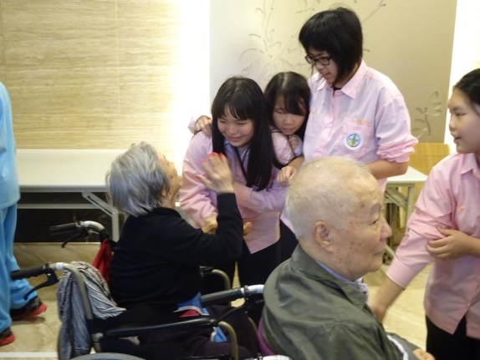
世代佈老－清福安養院服務

Slide 9
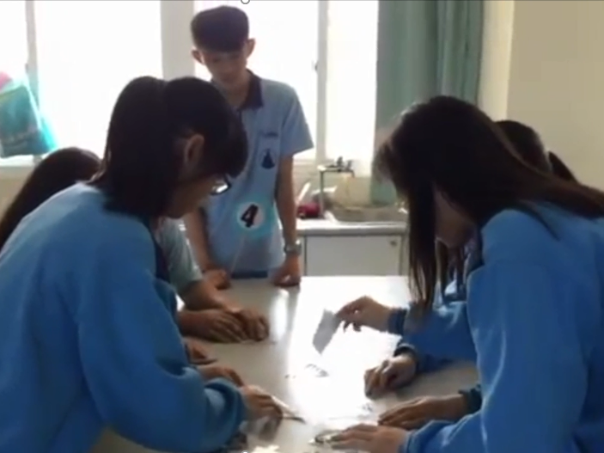
分站闖關－會考後校內活動志工

Slide 10
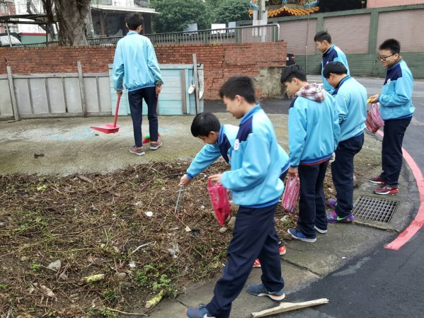
愛我家園－校園周邊及社區打掃

Slide 11
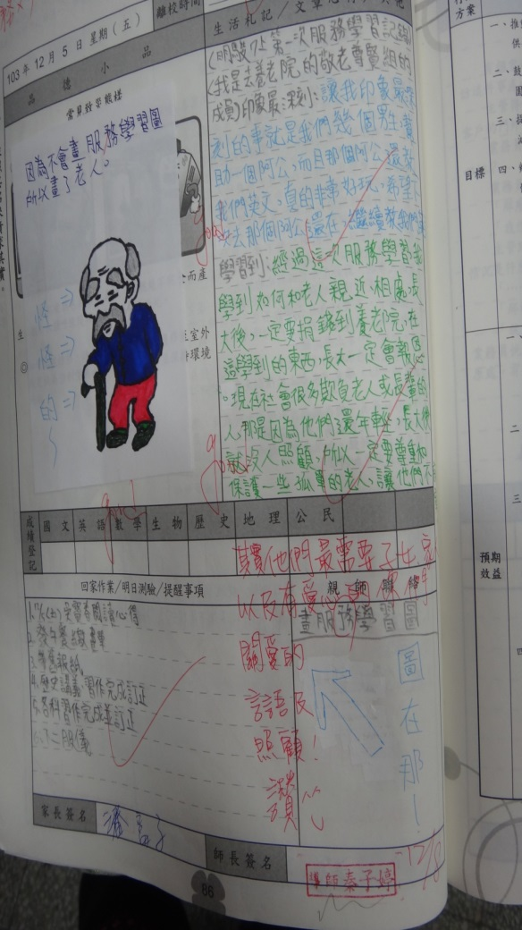
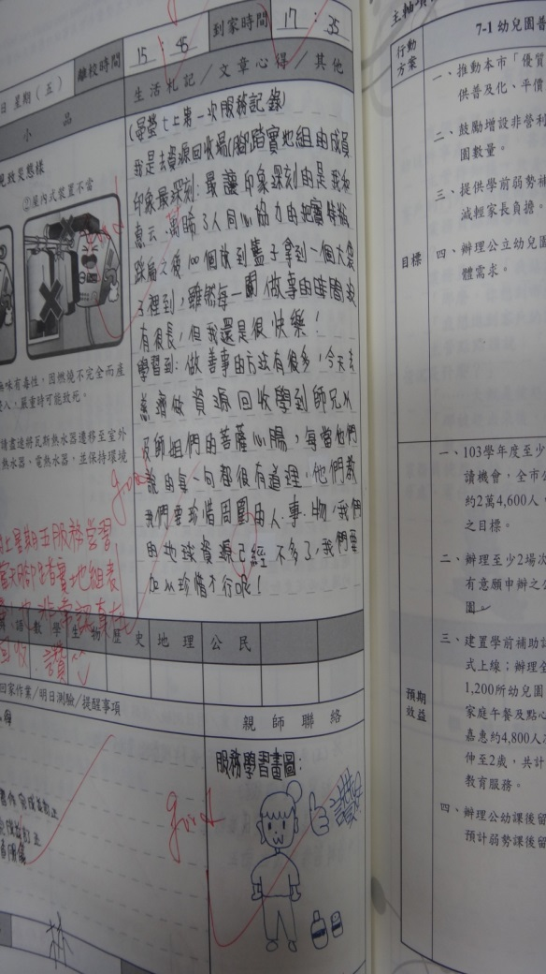
聯絡簿心得分享及反饋

Slide 12
感謝您的聆聽

